Slide 1
Министерство цифрового развития, связи и массовых коммуникаций Российской Федерации
Ордена Трудового Красного Знамени федеральное государственное бюджетное образовательное учреждение высшего образования
«Московский технический университет связи и информатики»
Кафедра «Сетевые Информационные Технологии и Сервисы»
Защита проекта по дисциплине ВВИТ
SRE-платформа наблюдаемости: находим поломку запроса и восстанавливаем сервис
Выполнили студенты:
Нелин Данила, Шестаков Данила

Slide 2
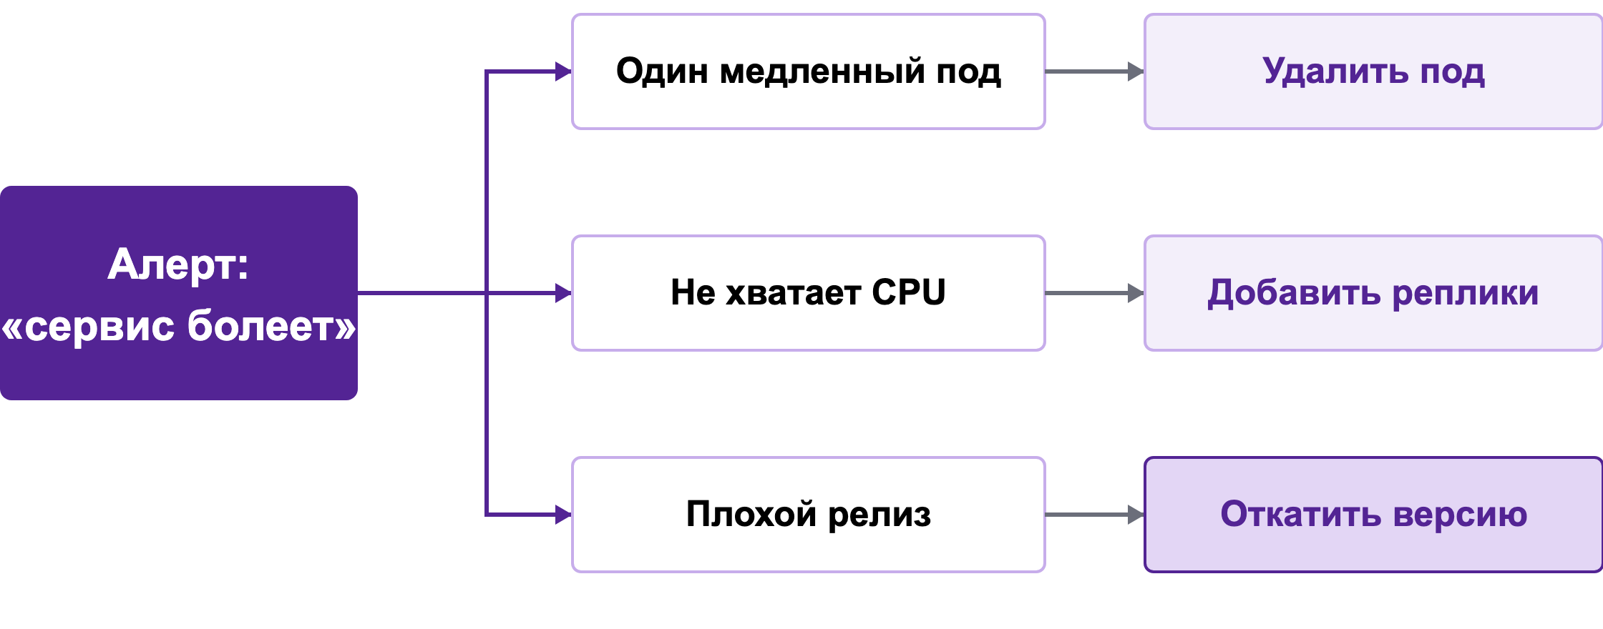
Актуальность
Алерт говорит о симптоме, а лечение зависит от причины
Медленный под, нехватка CPU и плохой релиз лечатся по-разному.
Рестарт «на удачу» опасен, ручной разбор долог.
Нужна диагностика по свежим данным и безопасные действия
2

Slide 3
Цель и задачи работы
Цель: сервис сам возвращается к SLO после поломки, а опасные действия выполняет только человек
1
Измерять запрос и поднимать тревогу
SLI/SLO, метрики, трейсы, логи, runbook
2
Ставить диагноз и лечить безопасно
Правила по цифрам, dry-run, подтверждение опасного
3
Проверить хаосом и нагрузкой
Chaos Mesh, k6, CI на чистом Ubuntu
Без свежих метрик система ничего не меняет и передаёт случай человеку
3

Slide 4
Аналоги и требования кейса
Сравнение подходов к восстановлению сервиса
 | Действует сам | Различает причину | Dry-run и подтверждение | MTTR по SLO
Алертинг и runbook | нет | нет | нет | нет
HPA | да | нет | нет | нет
Наш healer | да | да | да | да
Требования кейса: SLI/SLO, логи и трейсы, алерты с runbook, хаос, dry-run и подтверждение, mTLS, LLM-отчёт, IaC
4

Slide 5
Выбор стека
Приложения
Метрики и тревоги
Логи и трейсы
Python, FastAPI, Redis: быстрые сервисы
Prometheus, Alertmanager, Blackbox: стандарт отрасли
OpenTelemetry, Loki, Alloy, Tempo: один trace_id
Платформа
Испытания
Восстановление
Kubernetes (k3d), Istio: mTLS и резервный путь
Chaos Mesh, k6, GitHub Actions: воспроизводимые поломки
healer + Telegram. Ollama пишет только текст отчёта
5

Slide 6
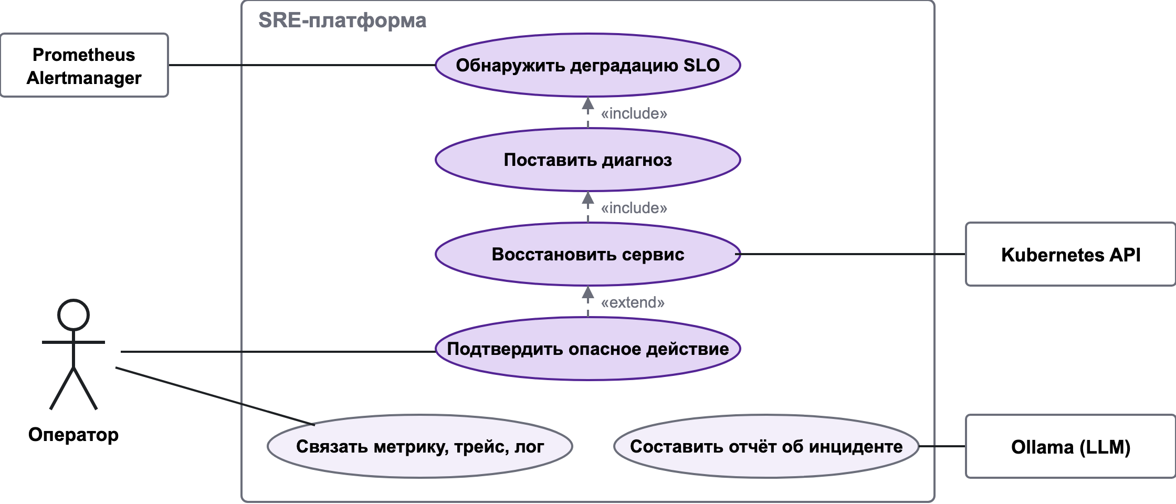
UML: варианты использования
6

Slide 7
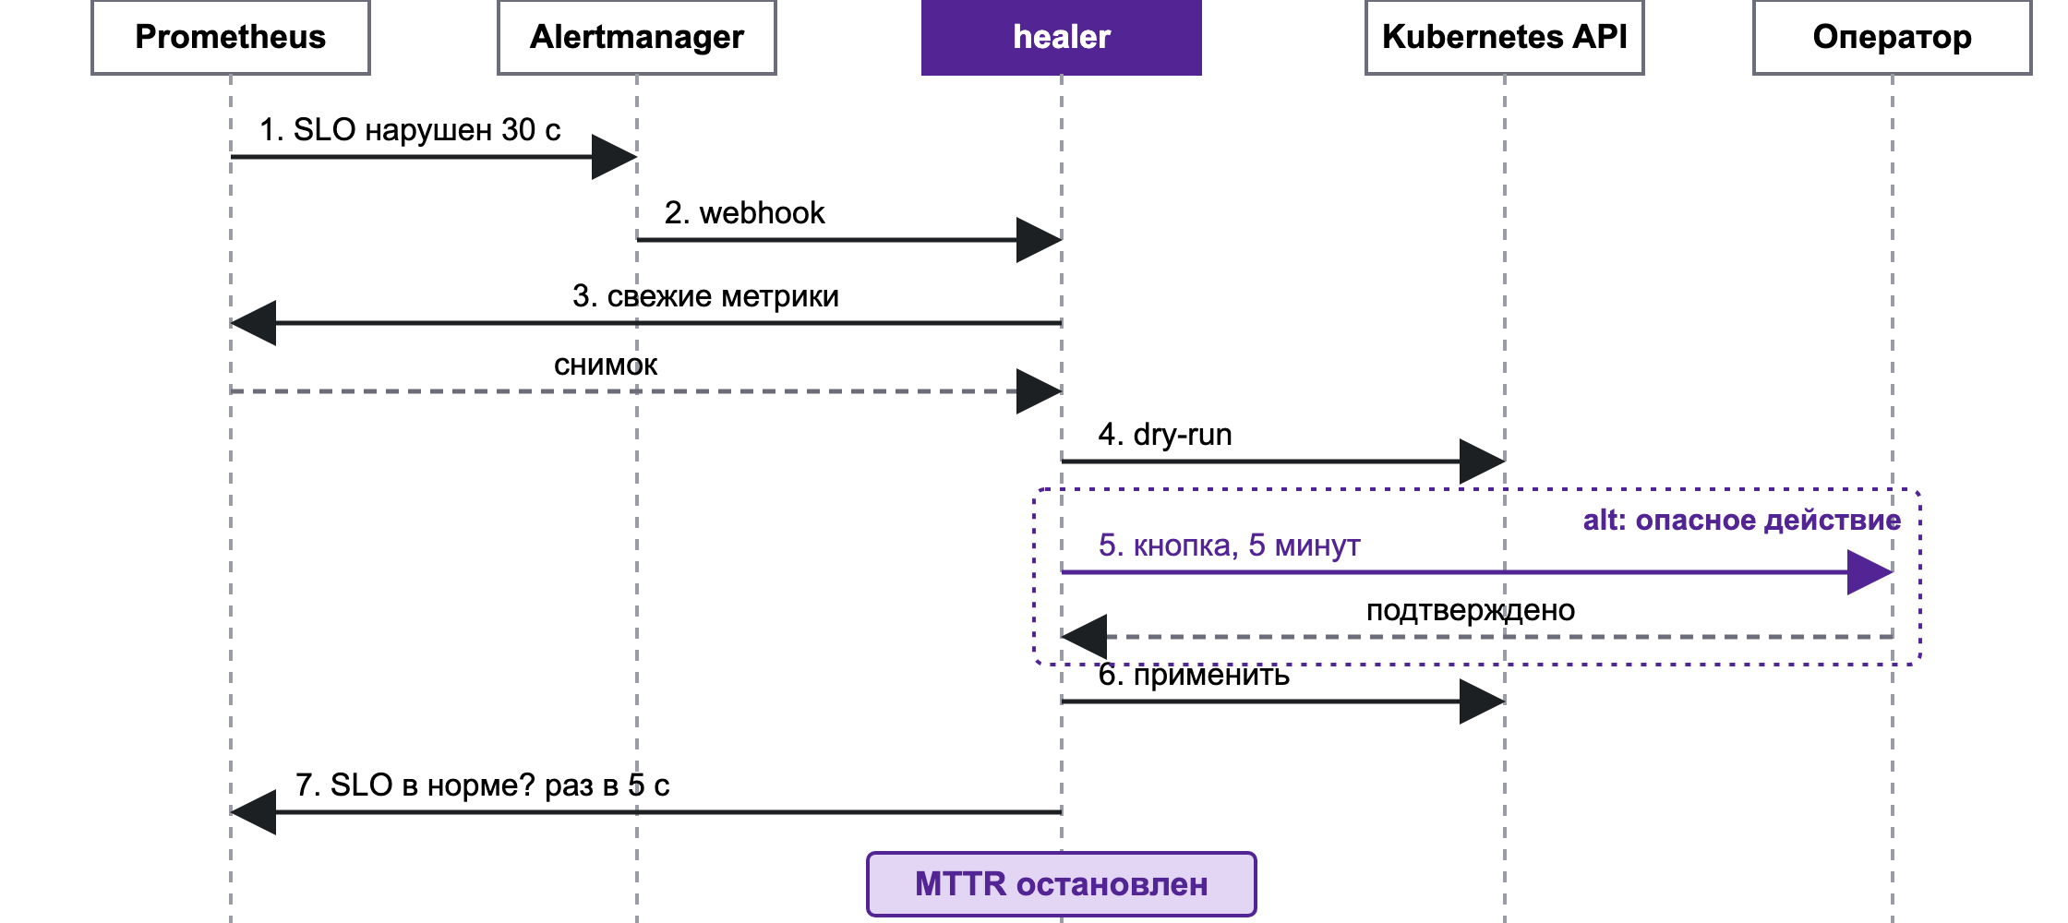
UML: последовательность инцидента
7

Slide 8
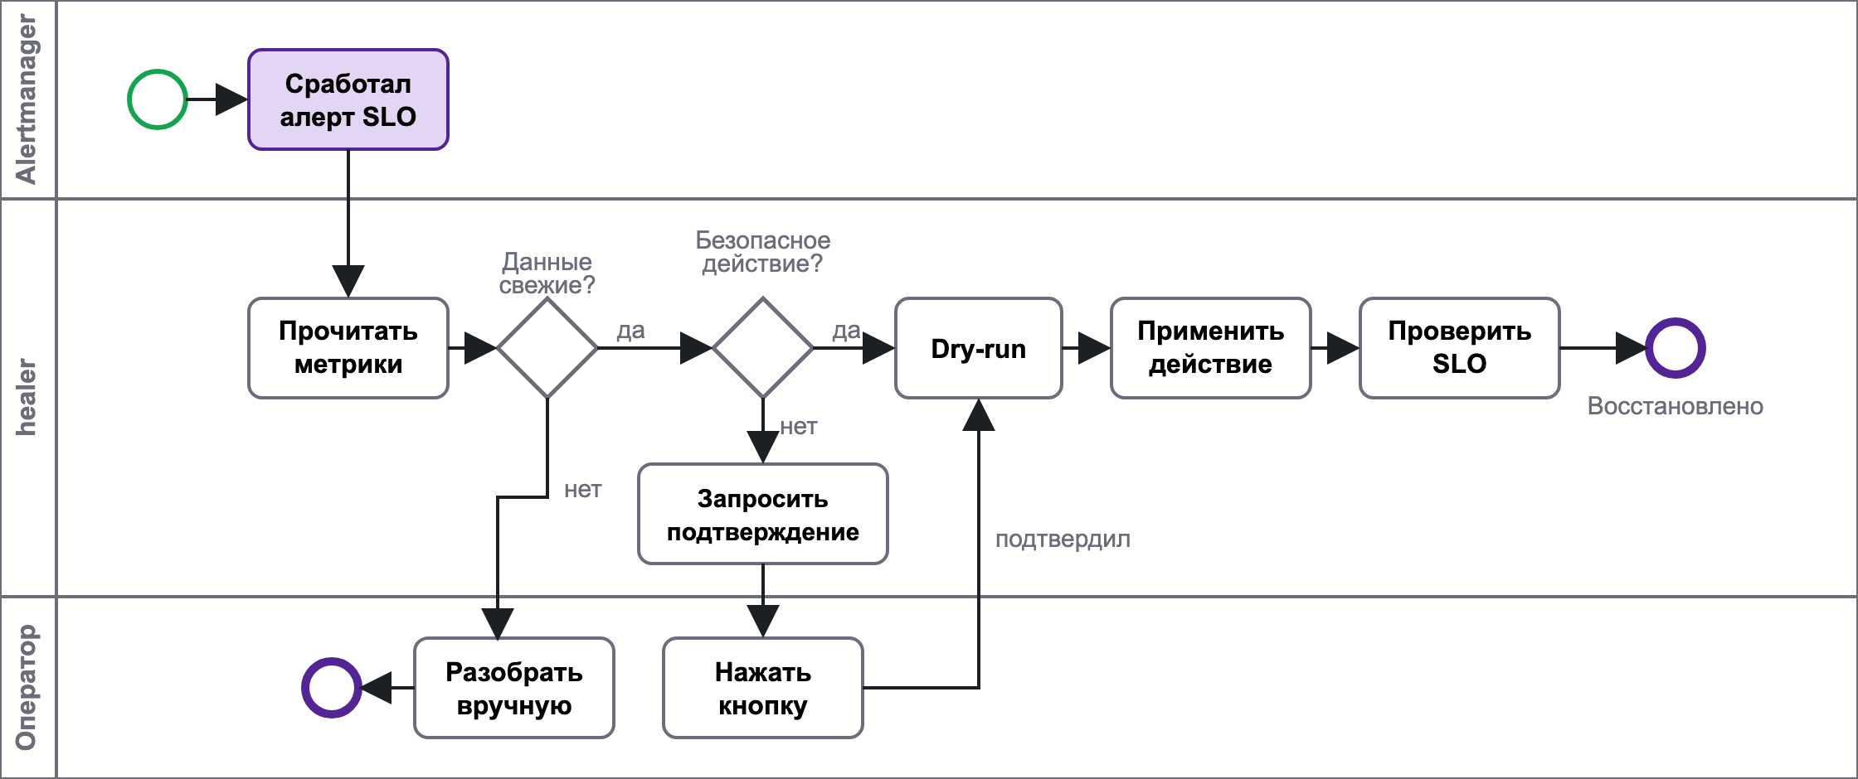
BPMN: выбор и выполнение действия
8

Slide 9
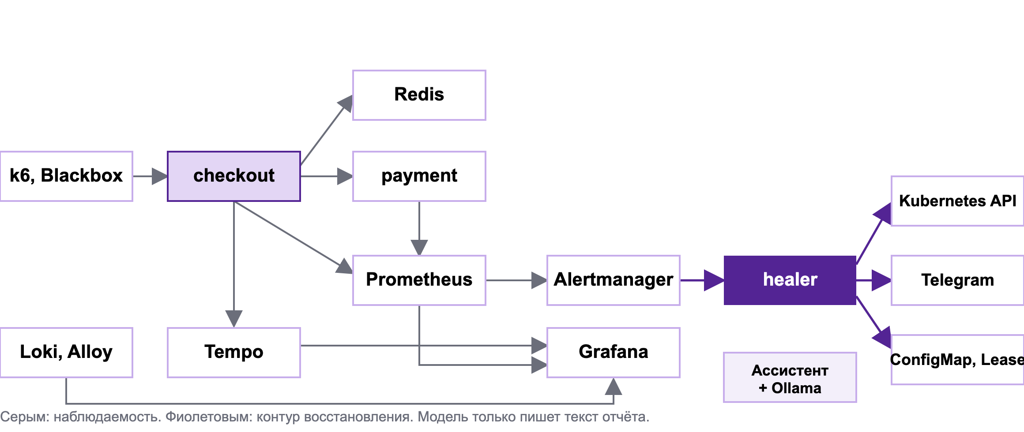
Архитектура
9

Slide 10
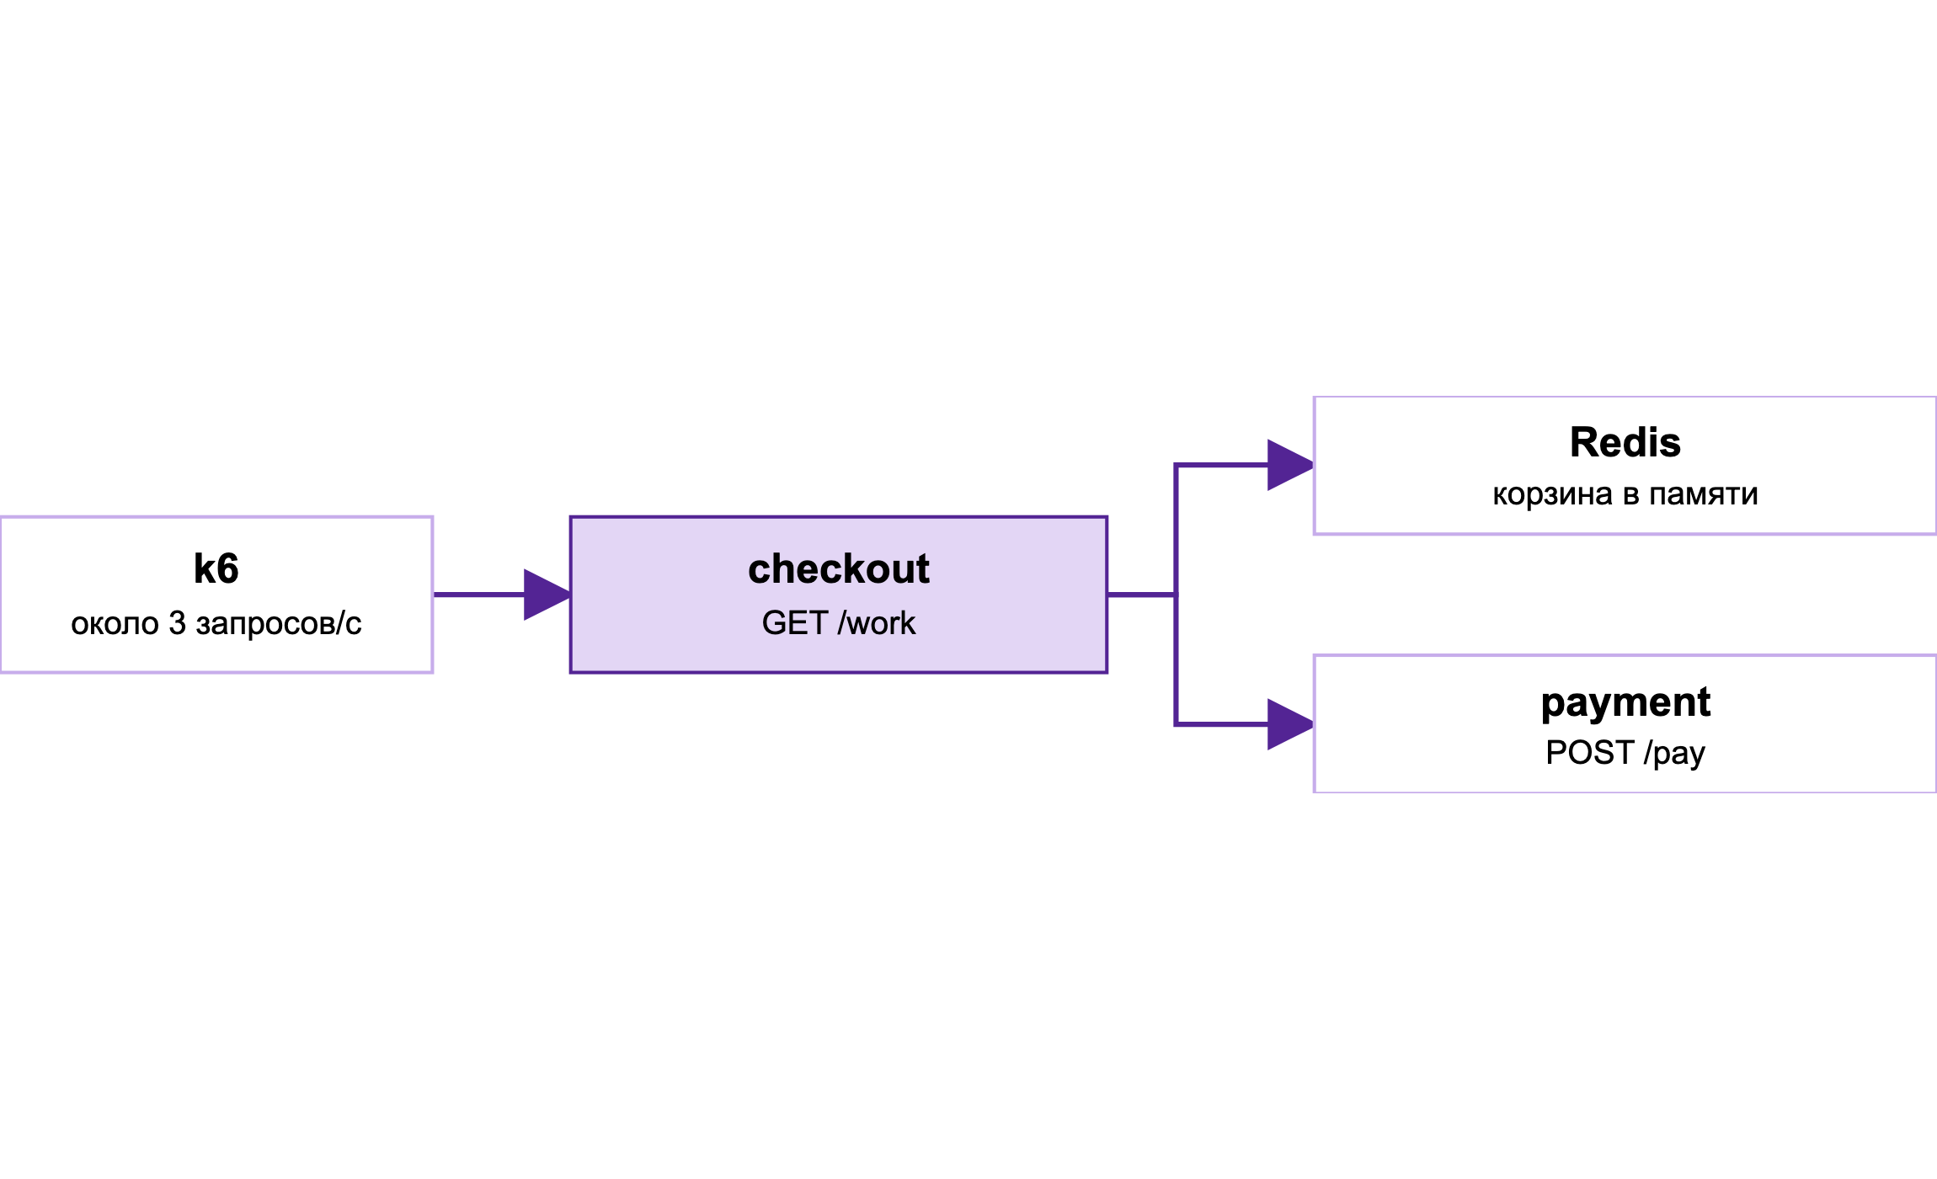
Один запрос и критерии здоровья
Здоровый сервис по трём признакам
Не менее 99,5% успешных ответов за минуту
p95 быстрее 300 мс
Blackbox: HTTP 200, status=ok и успешный payment
Месячное SLO не заявляем: история стенда короче месяца
10

Slide 11
Тестирование
Сценарии испытаний
Убийство пода
Медленный под и медленный Redis
Разрыв сети до payment
Нагрузка CPU: k6, ступени 3-24 RPS
e2e в GitHub Actions на чистом Ubuntu
При 11 RPS SLO восстановлен за 147,8 с, healer сам вернул 2 реплики
11

Slide 12
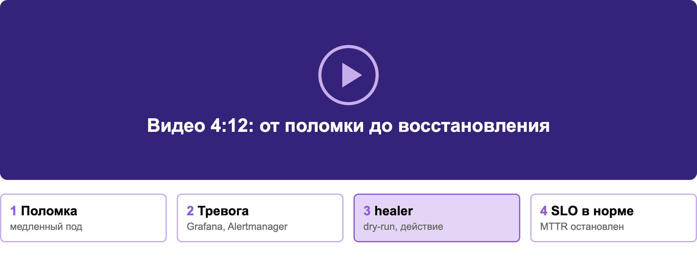
Демонстрация
12

Slide 13
Итоги и команда
Что получилось
Диагноз по цифрам, не по догадке
Dry-run и кнопка для опасного
MTTR считается после возврата SLO
Запуск командой make up-linux
Не заявляем
Месячное SLO
Продакшен-готовность: стенд учебный, один узел
Команда
Нелин Данила: технический руководитель, архитектура, SLO
Шестаков Данила: инженер испытаний надёжности
github.com/spasster/MTC-SRE
13

Slide 14
Спасибо за внимание !

